Slide 1




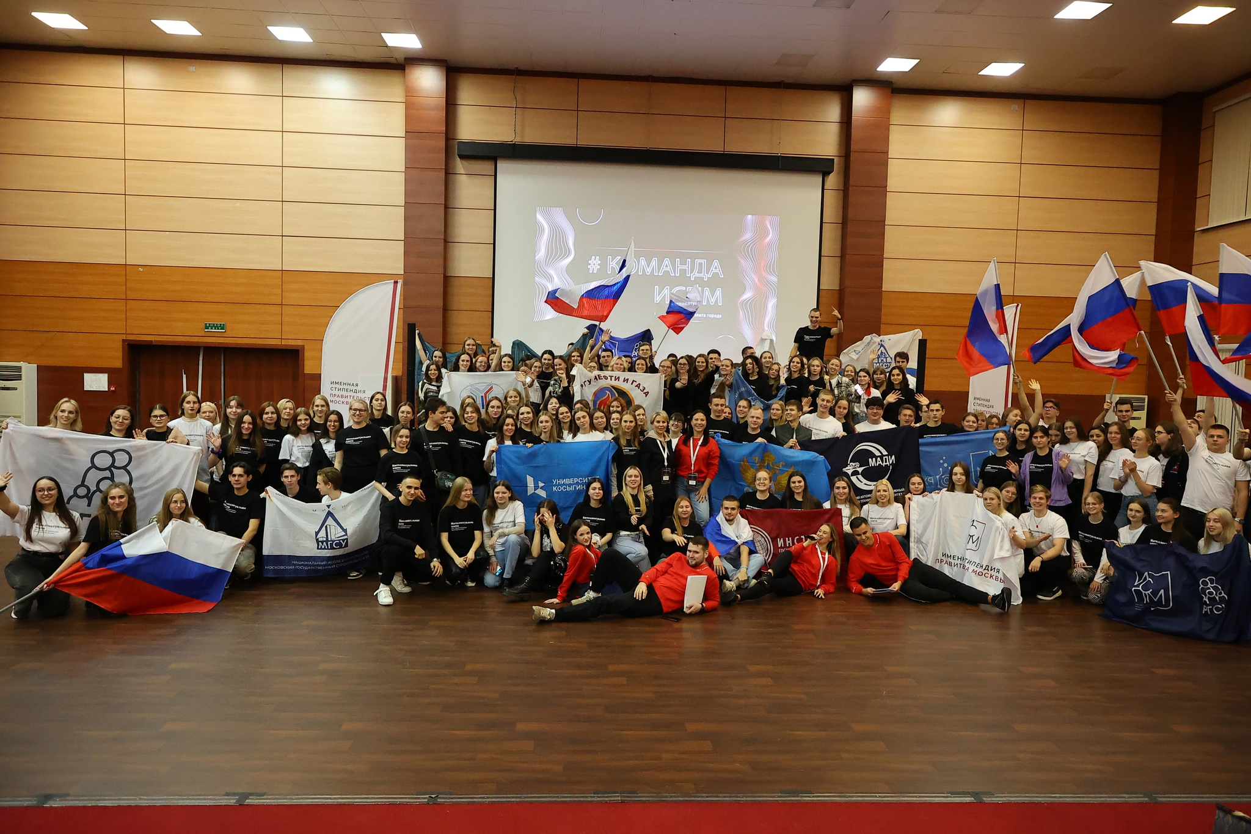
Именная
Стипендия Правительства
Москвы
#КомандаИСПМ_РУДН

Slide 2
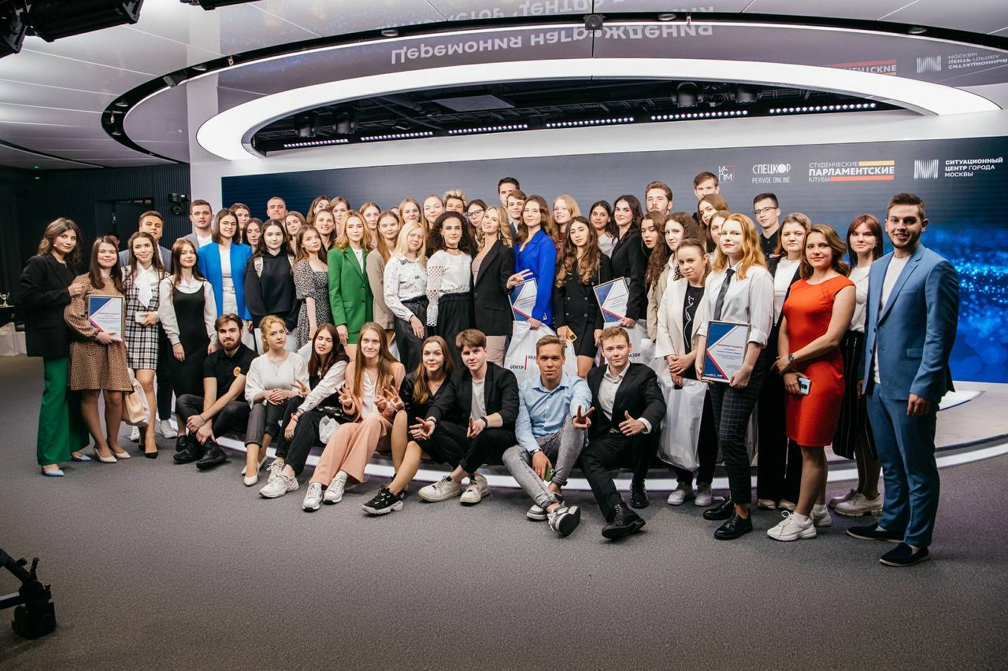
ИМЕННЫЕ
СТИПЕНДИАТЫ
ПРАВИТЕЛЬСТВА
МОСКВЫ
Это 2000 студентов столичных вузов, которые имеют выдающиеся успехи в обучении и активную гражданскую позицию, принимая участие в общественно важных проектах и программах города
2000
стипендиатов
1000
студентов 1 курса
60
вузов
500
студентов 2 курса
300
студентов 3 курса
78
тысяч руб. в год
200
студентов 4 курса
Выплачивается студентам, обучающимся на бюджетной основе. Назначается независимо от получения других видов стипендии.
С нами студенты московских вузов могут:
- определить карьерную стратегию
- посетить лучшие мероприятия города
- принять участие в создании и организации масштабных проектов
- найти команду единомышленников

Slide 3
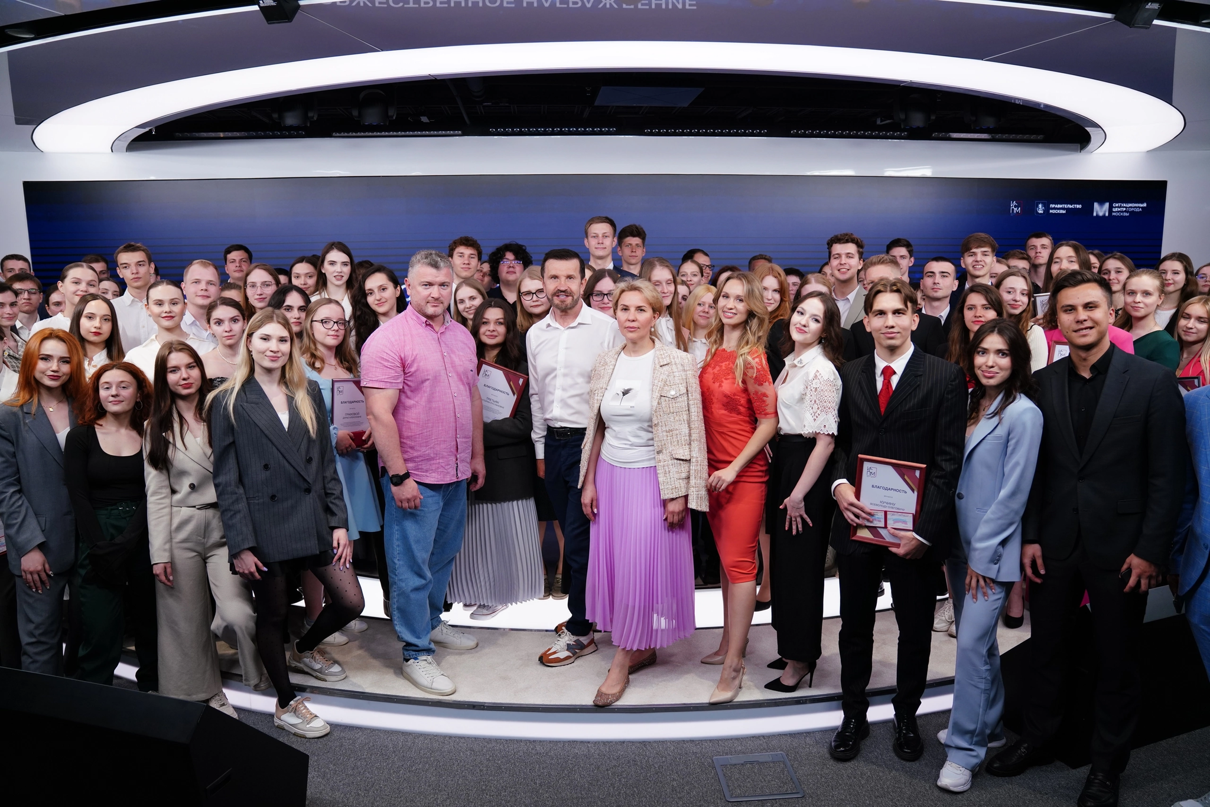

ИМЕННАЯ СТИПЕНДИЯ ПРАВИТЕЛЬСТВА МОСКВЫ: ПРОЕКТЫ
РЕЗИДЕНТЫ
2026
- постоянно действующие представители программы «Именная стипендия Правительства Москвы» в своем вузе, избранные с целью выражения интересов и предложений студентов
93
41
85
участника
резидент
заместителей
Цель:
формирование и популяризация бренда программы
в московских вузах
Миссия:
ваш голос в вузе, представляющий интересы студентов и поддерживающий инициативы программы
«Мы стремимся создать платформу для обмена идеями, поддержки инициатив и формирования конструктивного диалога между студентами и администрацией, чтобы каждый голос был услышан, а предложения нашли свое отражение в реальных действиях»

Slide 4
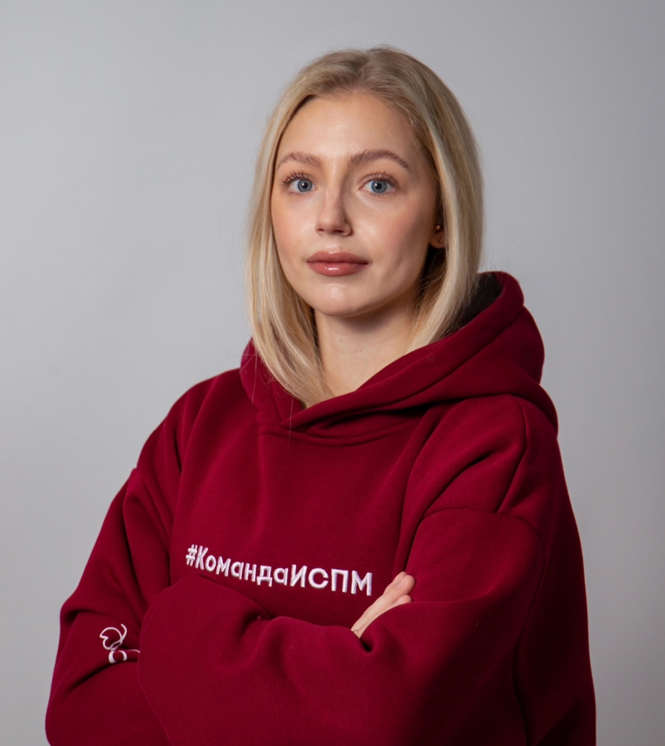
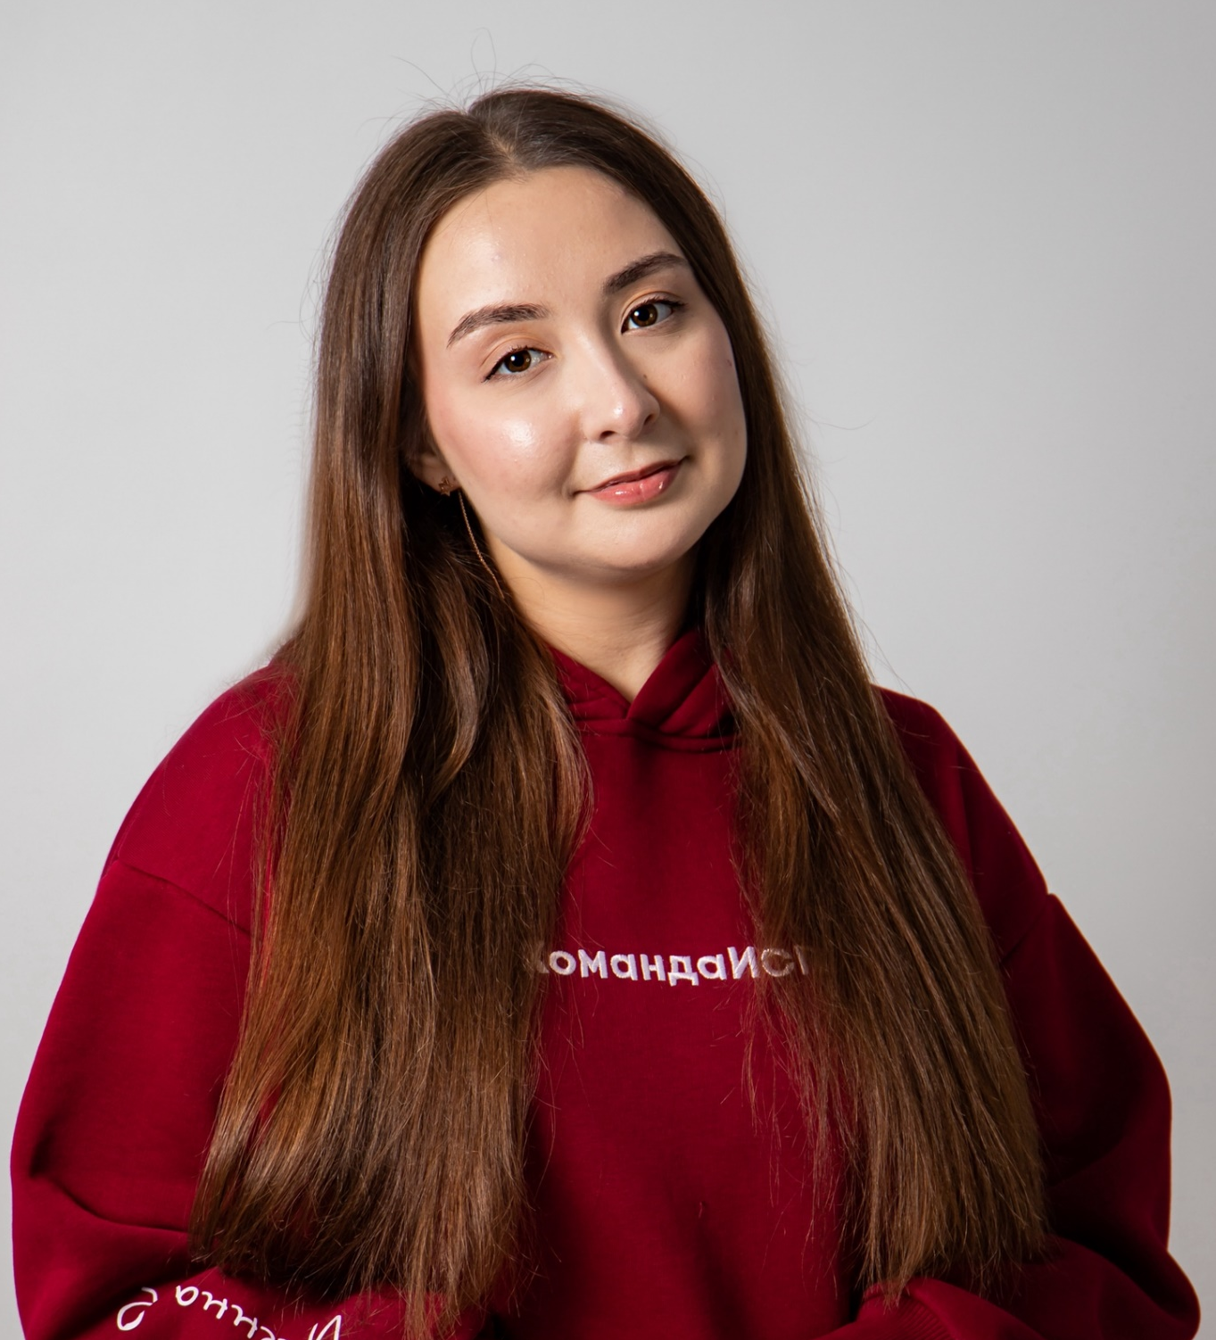


РУКОВОДЯЩИЙ РЕЗИДЕНТСКИЙ СОСТАВ
РУДН
ШИЛЬ
Ева Игоревна
СПИРИДОНОВА
Екатерина Алексеевна
Резидент
Руководитель информационного направления

Slide 5
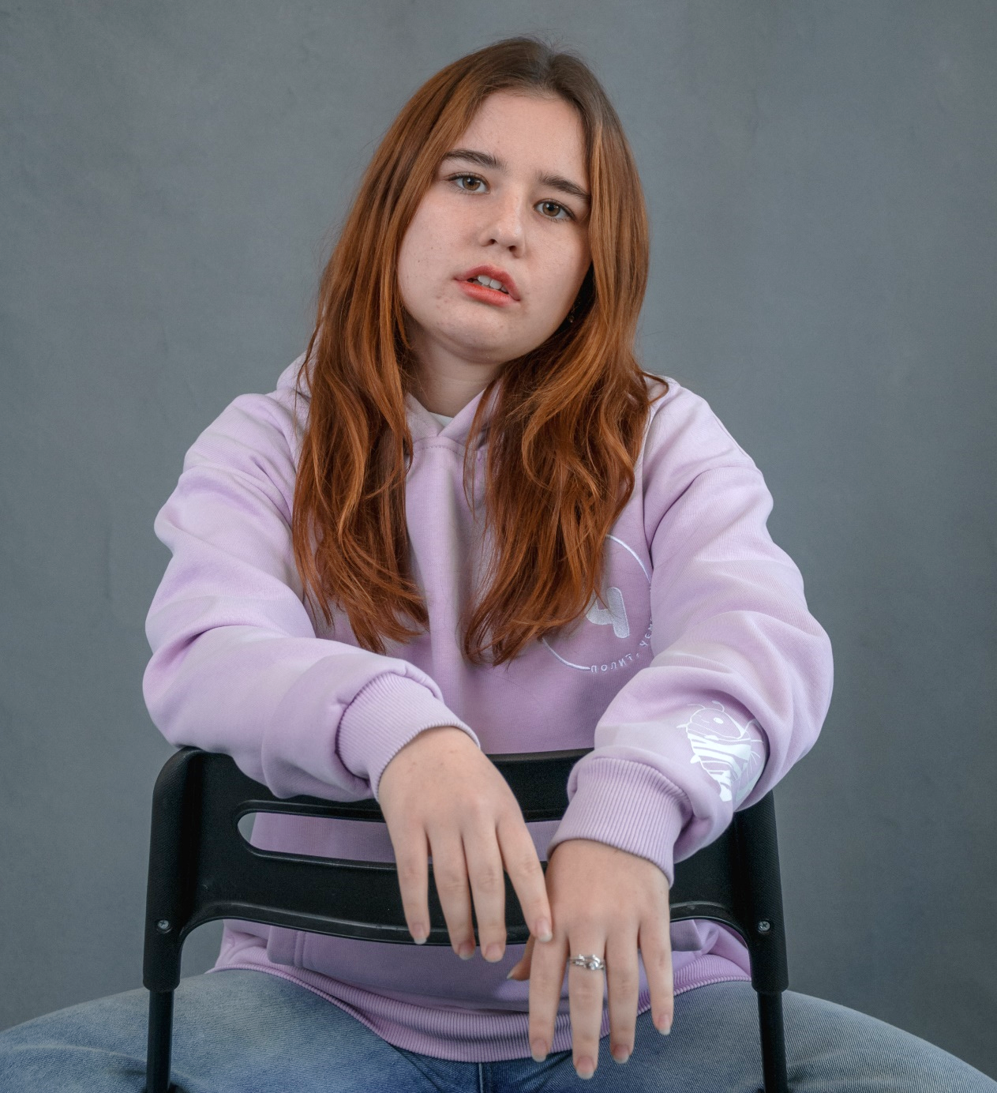
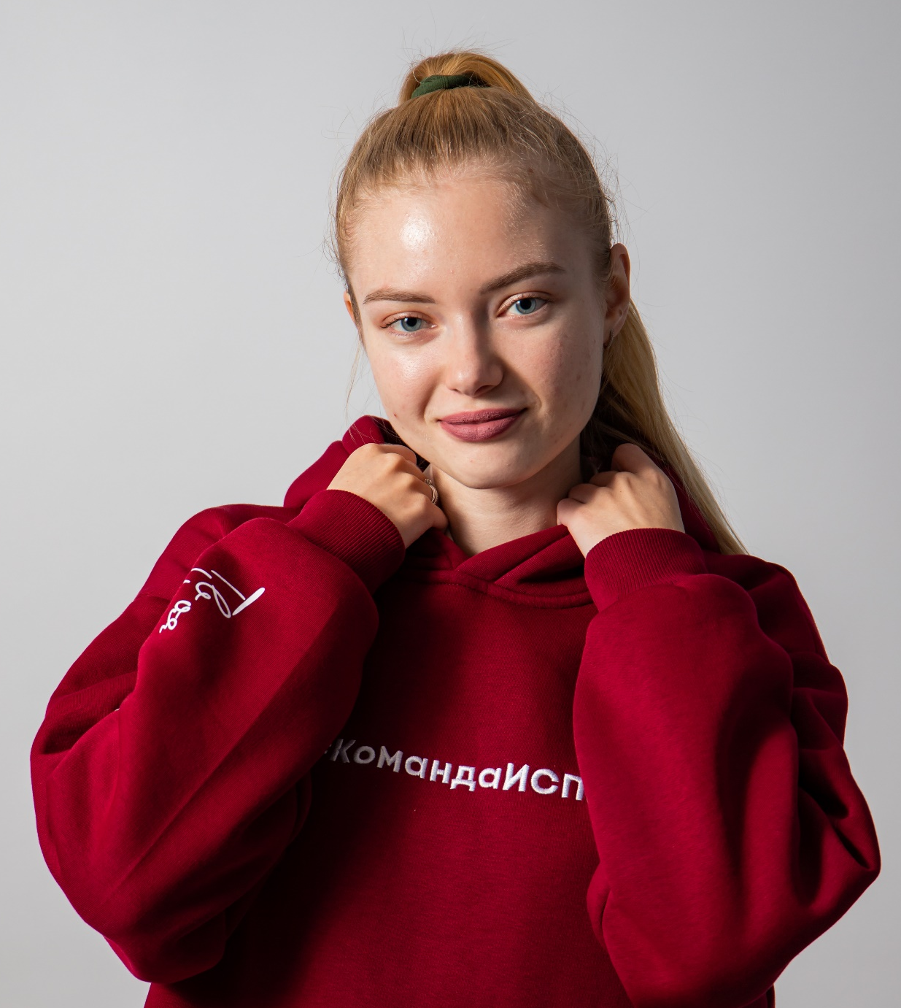
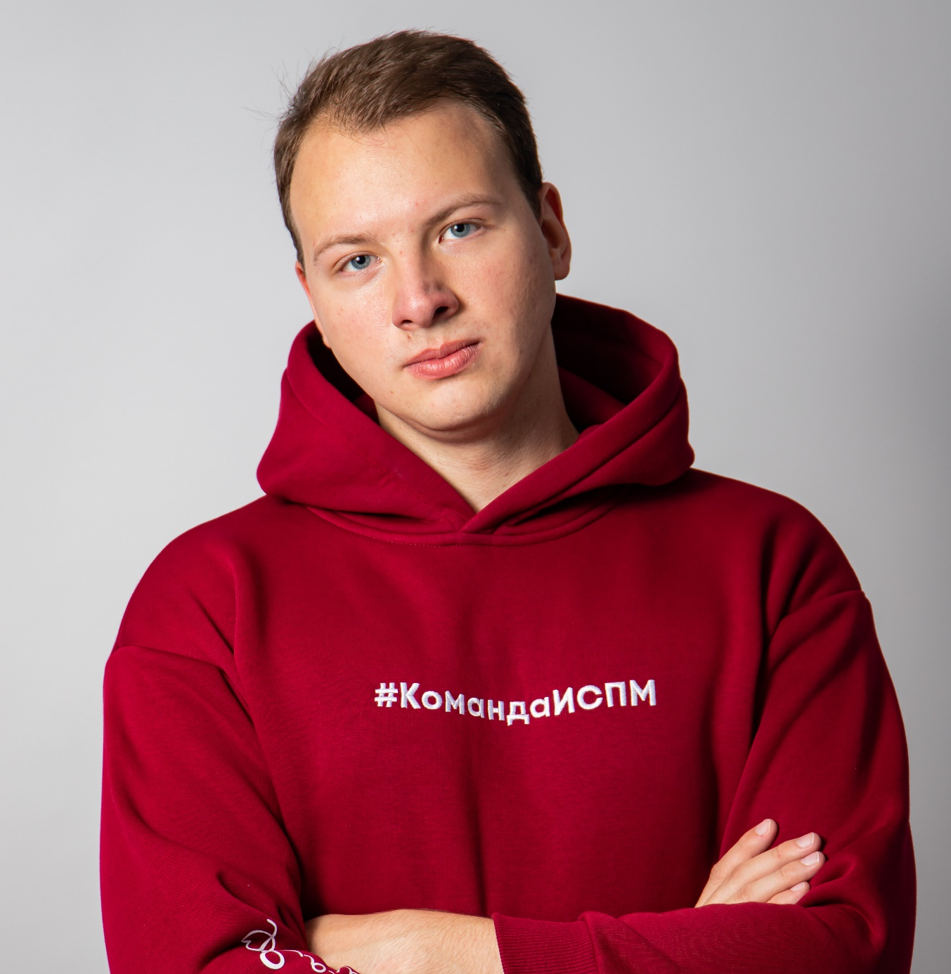



РУКОВОДЯЩИЙ РЕЗИДЕНТСКИЙ СОСТАВ
РУДН
БЕЛЯНКИНА
Софья Константиновна
ПЫХТИНА
Валерия Александровна
ДОРОХИН
Марк Александрович
Заместитель резидента по
информационному направлению
Главный заместитель Резидента по внутренним связям
Заместитель Резидента по
внутренним связям

Slide 6
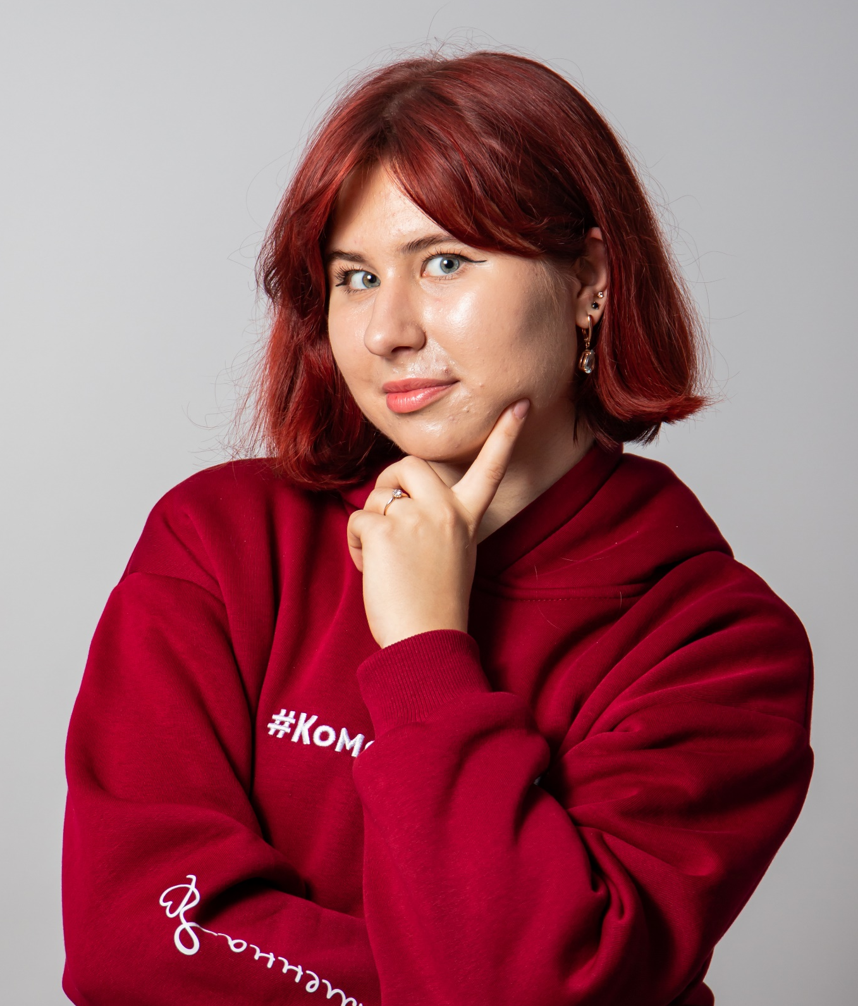
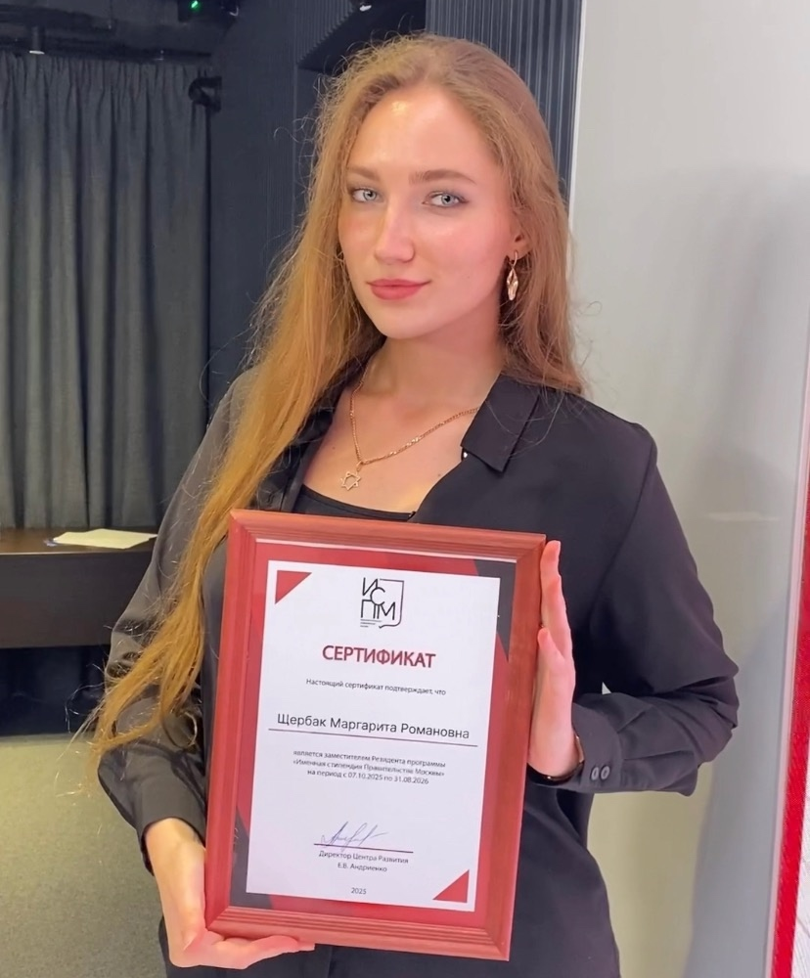


РУКОВОДЯЩИЙ РЕЗИДЕНТСКИЙ СОСТАВ
РУДН
БИРЮКОВА
Полина Алексеевна
ЩЕРБАК
Маргарита Романовна
Главный заместитель Резидента по внешним связям
Заместитель резидента по внешним связям

Slide 7

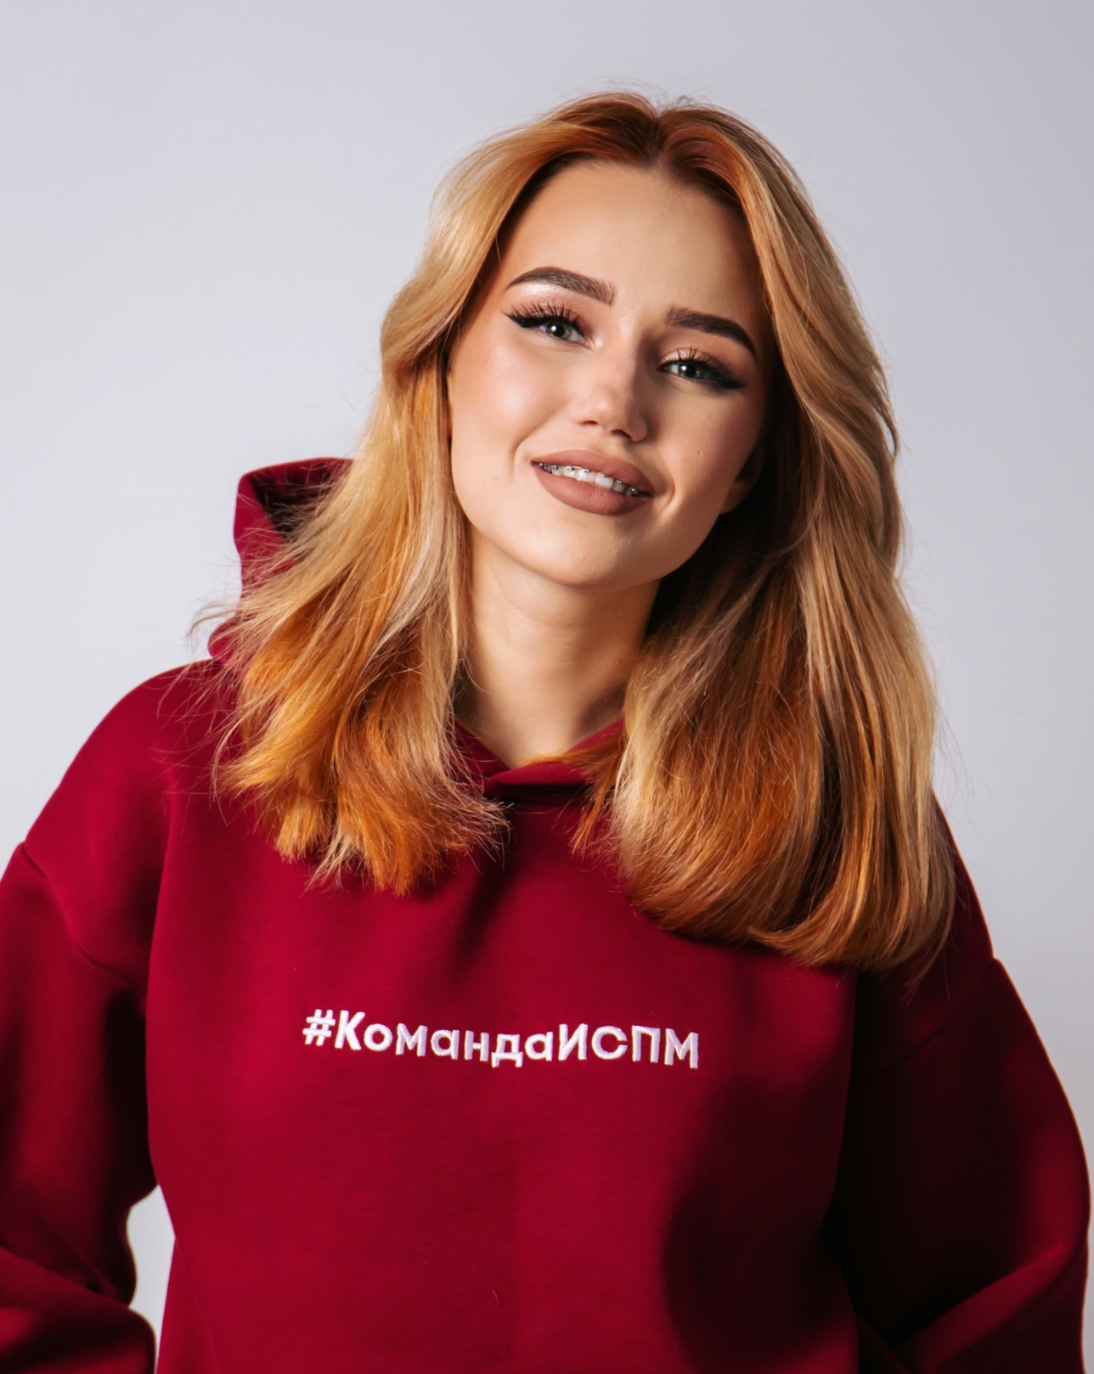

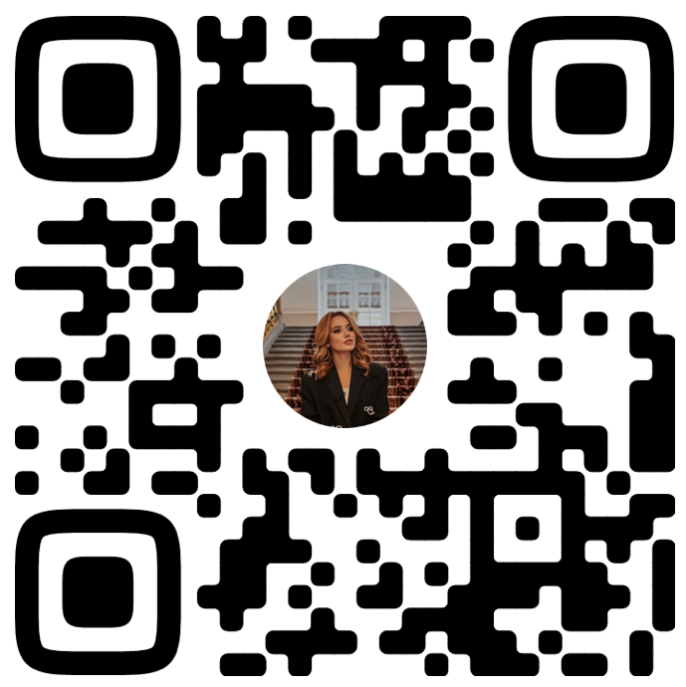
СИДОРИНА
Кристина Анатольевна
ДОБАВЛЯЙТЕСЬ В
ТГ-КАНАЛ!
Куратор программы
ИСПМ_РУДН

Slide 8
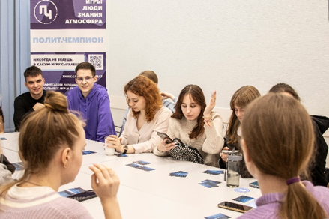
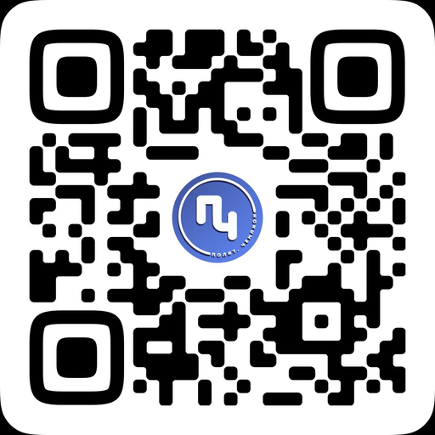
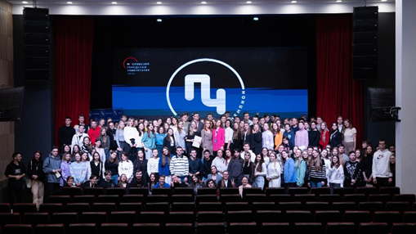
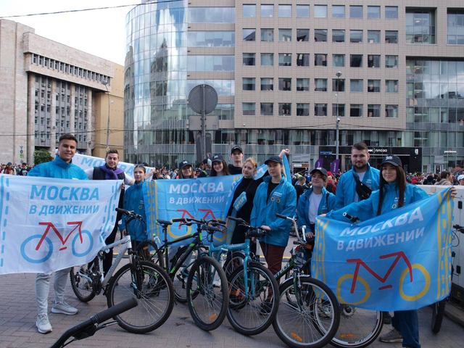

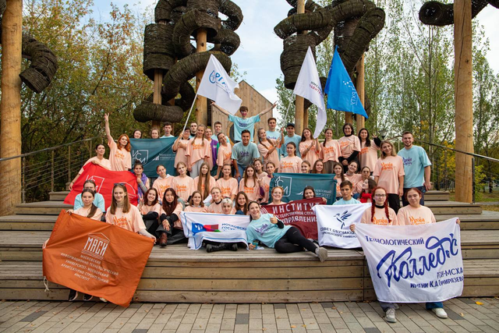
ИМЕННАЯ СТИПЕНДИЯ ПРАВИТЕЛЬСТВА МОСКВЫ: ПРОЕКТЫ
ПОЛИТ.ЧЕМПИОН
студенческий проект, направленный на расширение кругозора в политической, исторической и других сферах посредством участия в мероприятиях с настольными играми и тематическими шоу
МОСКВА В ДВИЖЕНИИ
сообщество активной молодежи, объединяющее городские спортивные проекты и студенческие спортивные клубы вузов, поддерживающее здоровый образ жизни и развивающее спортивную студенческую культуру Москвы

Slide 9
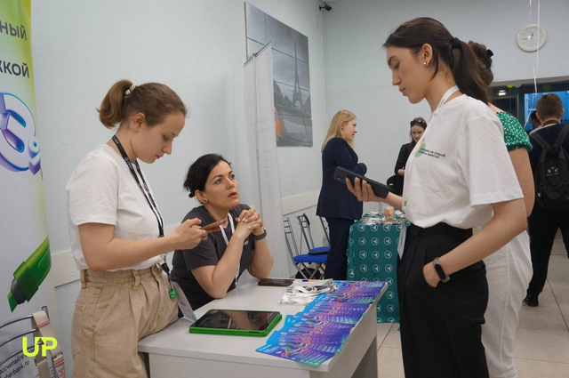
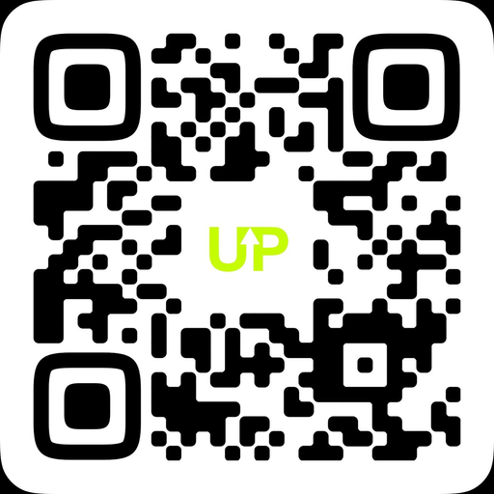
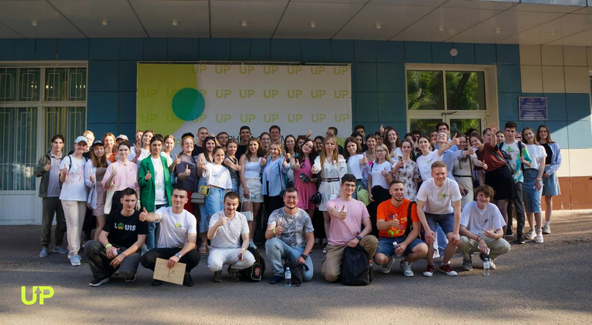
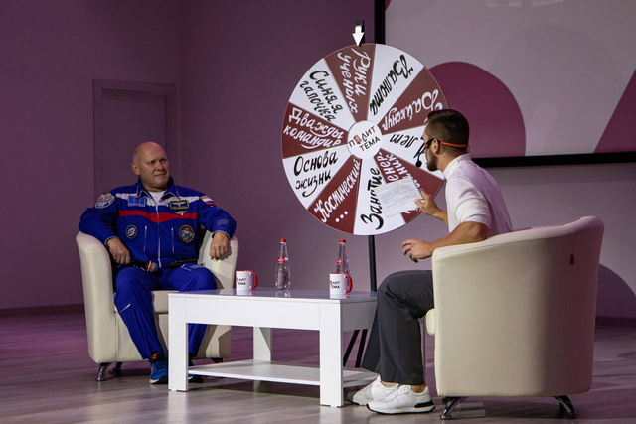
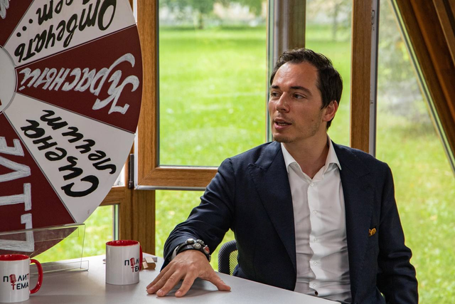
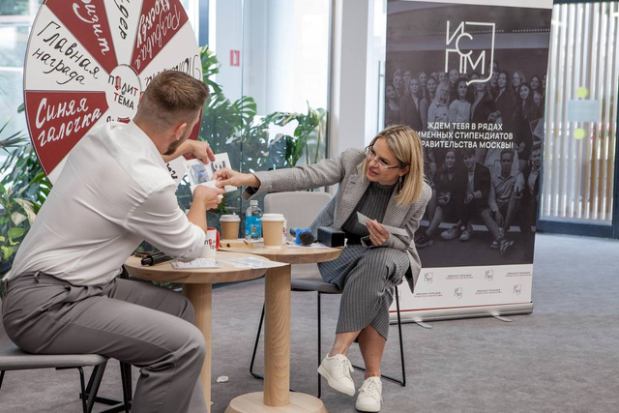
ИМЕННАЯ СТИПЕНДИЯ ПРАВИТЕЛЬСТВА МОСКВЫ: ПРОЕКТЫ
ВЗЛЕТ
площадка для профессиональной самореализации, а также встреч с крупнейшими компаниями-брендами, работодателями, стартапами и акселераторами
ПОЛИТ.ТЕМА
разговорное шоу в формате паблик-ток, в котором в интерактивной форме гость отвечает на личные вопросы, раскрывающие его с разных сторон

Slide 10
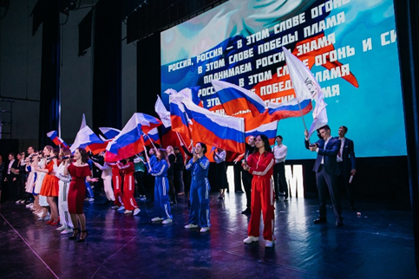
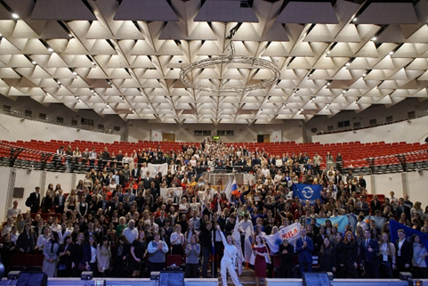
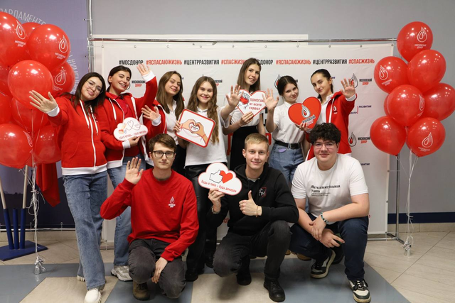
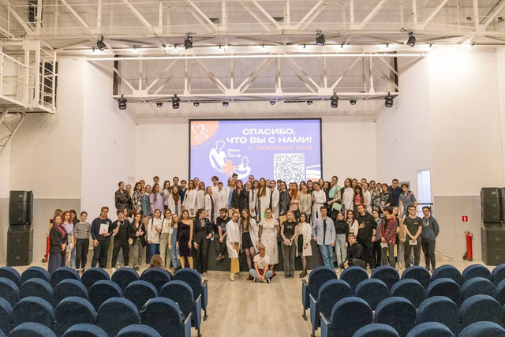
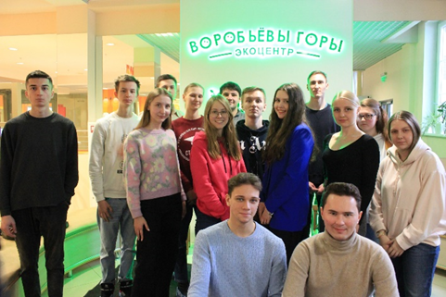
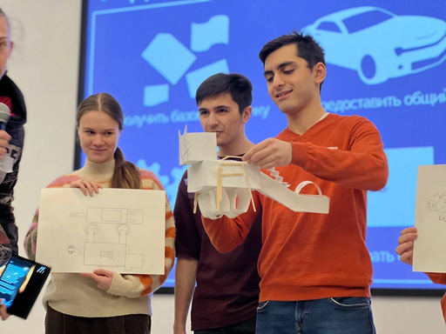
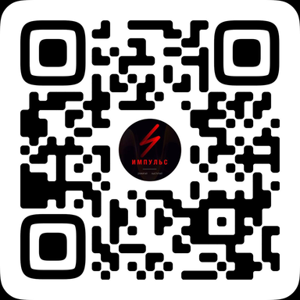
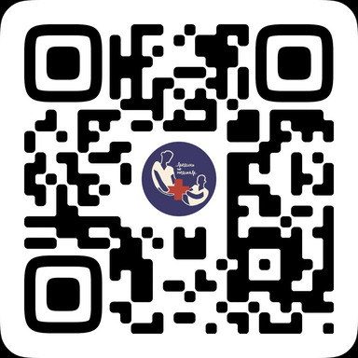

ИМЕННАЯ СТИПЕНДИЯ ПРАВИТЕЛЬСТВА МОСКВЫ: ПРОЕКТЫ
ИМПУЛЬС
МЕДИКИ НЕ МЕДИКАМ
ВЕКТОР
студенческий проект, объединяющий обучающихся всех вузов, с целью развития творческих способностей и реализации концертов по популяризации патриотизма и русской культуры
студенческий проект, целью которого является просвещение в области медицины и здравоохранения посредством реализации мероприятий по популяризации ответственного отношения к здоровому образу жизни
студенческий проект, целью которого является развитие профессионального потенциала в многопрофильных направлениях и приобретения необходимых знаний и навыков

Slide 11
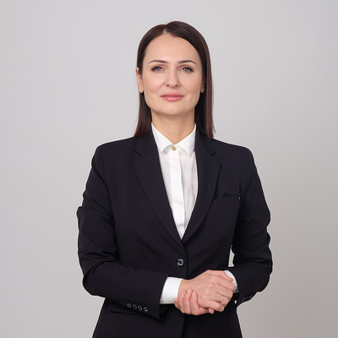
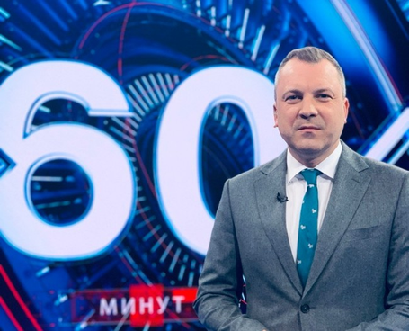
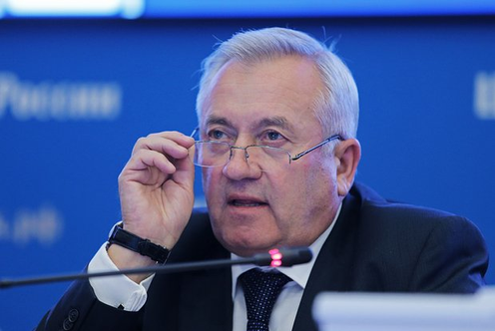
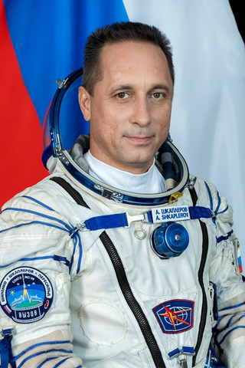
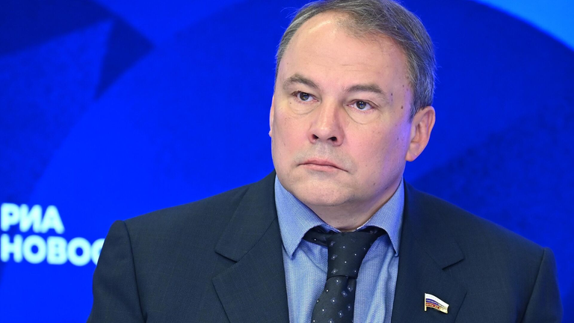
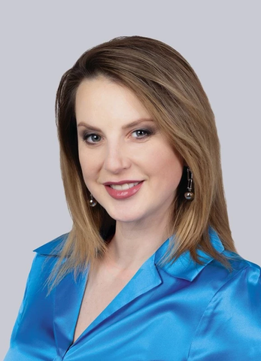
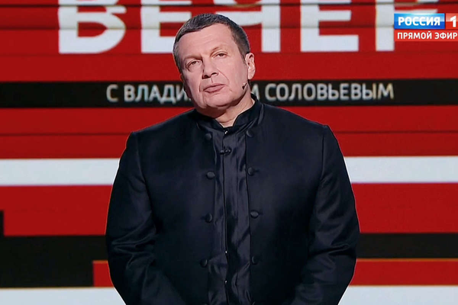
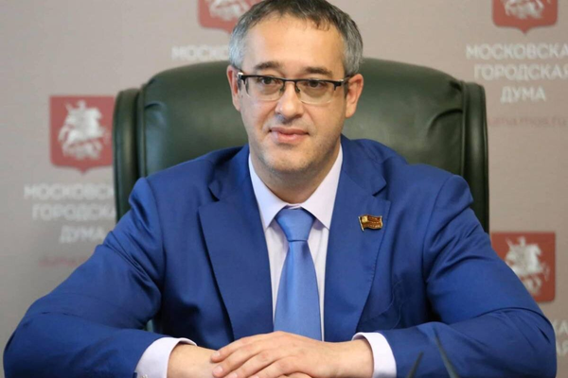
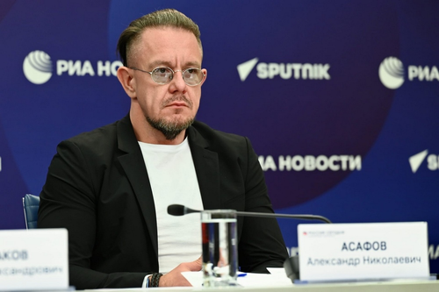
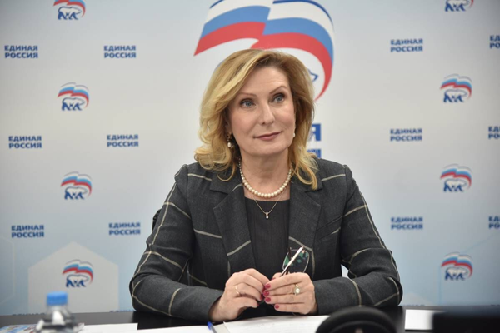
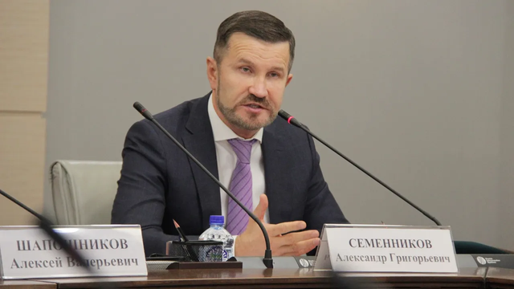
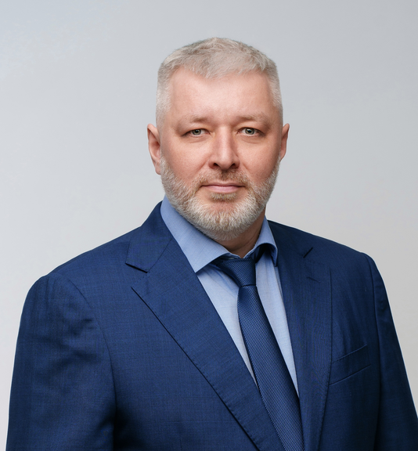
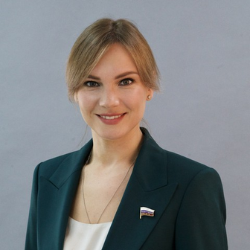
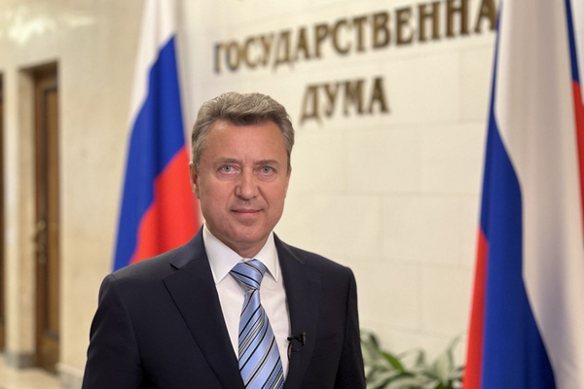
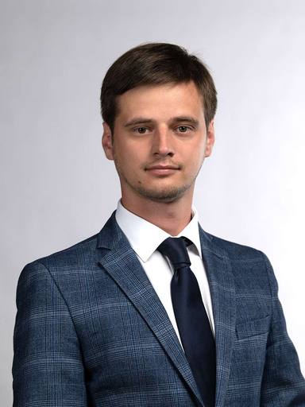
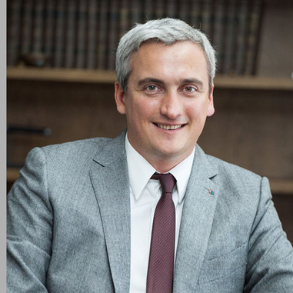
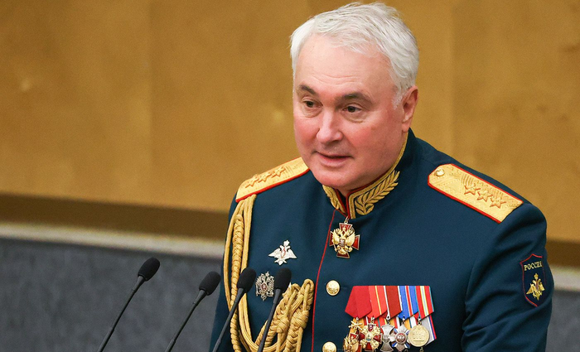
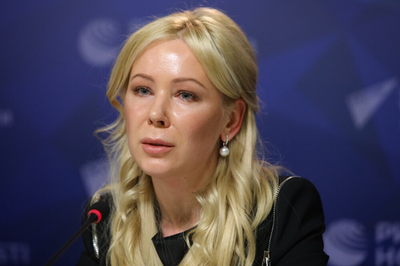
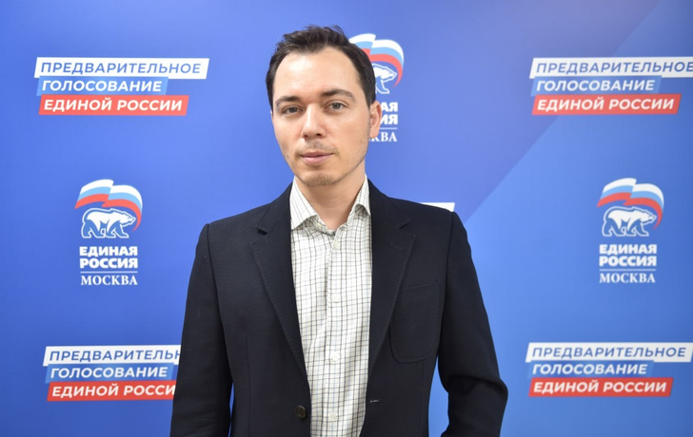


ИМЕННАЯ СТИПЕНДИЯ ПРАВИТЕЛЬСТВА МОСКВЫ

Slide 12









ИМЕННАЯ СТИПЕНДИЯ ПРАВИТЕЛЬСТВА МОСКВЫ

Slide 13


